Slide 1
TRƯỜNG TIỂU HỌC SỐ 1 HOÀI HẢO
CHÀO MỪNG QUÝ THẦY CÔ GIÁO
VỀ DỰ GIỜ MÔN TIẾNG VIỆT LỚP 2
Giáo viên: Nguyễn Thị Thu Trâm
Lớp: 2A3

Slide 2
Khởi động
Tiếng việt

Slide 4
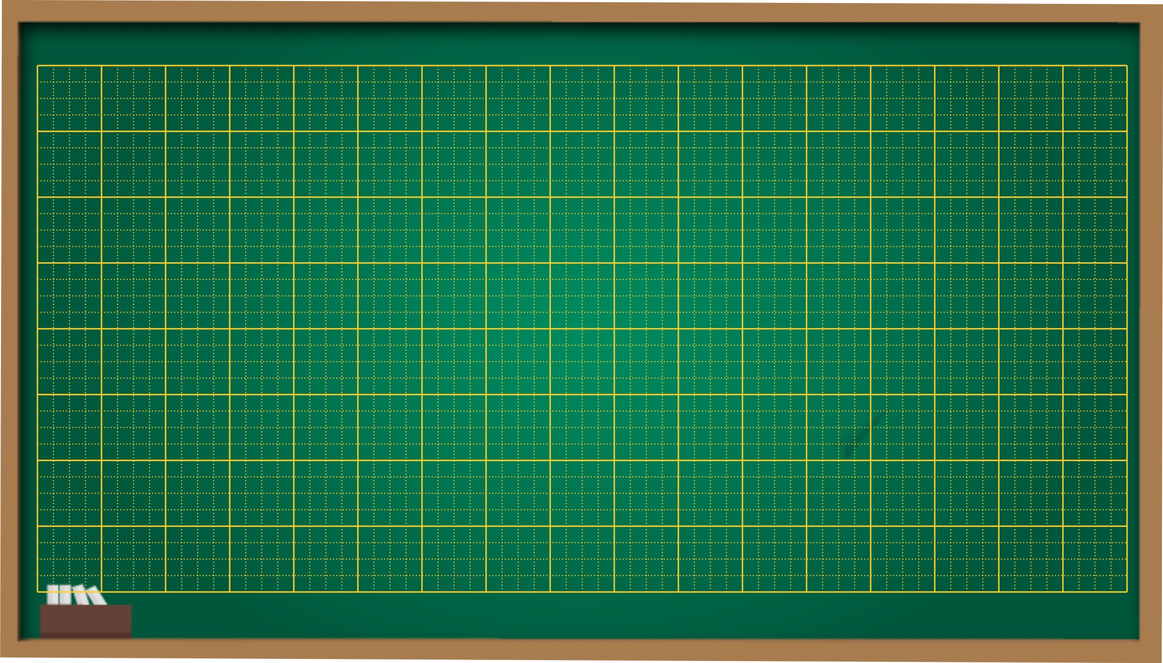
Thứ sáu ngày 20 κáng 12 năm 2024
Tiếng Việt: (LVĐ)
Bài 28: Trò chơi của bố (Tiết 5 + 6)
Luyện tập: Viết đoạn văn thể hiện tình cảm
với người thân. Đọc mở rộng.

Slide 5
Đọc đoạn văn và trả lời câu hỏi.
Trong nhà, mẹ là người luôn ở bên tôi. Mỗi khi tôi ốm hay mệt, mẹ thức thâu đêm chăm sóc tôi. Mỗi khi gặp bài học khó, mẹ là người động viên, giúp đỡ tôi. Được ai khen, tôi nghĩ ngay đến mẹ. Tôi biết mẹ sẽ rất vui khi tôi làm được việc tốt. Tôi rất yêu mẹ tôi.
a. Trong đoạn văn trên, bạn nhỏ kể về ai?
b. Những câu nào thể hiện rõ tình cảm của bạn nhỏ đối với người đó?
c. Vì sao người đó được bạn nhỏ yêu quý?

Slide 6
2. Viết 3 - 4 câu thể hiện tình cảm của em đối với người thân.
Chia sẻ ý tưởng

Slide 7
GỢI Ý
1. Giới thiệu về người thân mà em yêu quý.
2. Kể những việc làm người đó đã làm cho mình?
3. Em có tình cảm thế nào với người đó? Hãy gửi lời chúc đến người thân của em.
Chia sẻ ý tưởng

Slide 8
Lưu ý cách trình bày đoạn văn
Viết đúng yêu cầu của bài, đủ nội dung, diễn đạt rõ ý.
Biết sử dụng những từ ngữ, căn văn thể hiện cảm xúc.
Đầu câu viết hoa, cuối câu sử dụng dấu câu phù hợp.

Slide 9
GỢI Ý
1. Giới thiệu về người thân mà em yêu quý.
2. Kể những việc làm người đó đã làm cho mình?
3. Em có tình cảm thế nào với người đó? Hãy gửi lời chúc đến người thân của em.

Slide 10
Nhận xét bài làm
1. Viết đúng nội dung
2. Câu văn đã sử dụng từ ngữ phong phú, bộc lộ tình cảm, cảm xúc.
3. Trình bày đúng hình thức.

Slide 11
DẶN DÒ
Vẽ tranh hoặc làm quà tặng để thể hiện tình cảm của mình.

Slide 12
TIẾT HỌC ĐẾN ĐÂY LÀ KẾT THÚC.
XIN CHÂN THÀNH CẢM ƠN CÁC THẦY
CÔ GIÁO ĐÃ VỀ DỰ GIỜ.

